Slide 1
访问控制列表（ACL）

Slide 2
主要内容
使用标准访问控制列表和扩展访问控制列表控制网络流量的方法
标准访问控制列表和扩展访问控制列表以及在路由接口应用ACL的实例。

Slide 3
访问控制列表概述
访问控制列表简称 ACL( Access Control Lists）
它使用包过滤技术，在路由器上读取第3层或第4层包头中的信息
如源地址、目的地址、源端口、目的端口以及上层协议等，
根据预先定义的规则决定哪些数据包可以接收、哪些数据包需要拒绝

Slide 4
访问控制列表概述
组成
访问控制列表
Internet
网络中使用ACL

Slide 5
ACL的工作原理
工作原理
当一个数据包进入路由器的某一个接口时，路由器首先检查该数据包是否可路由或可桥接。
然后路由器检查是否在入站接口上应用了ACL。
如果有ACL，就将该数据包与ACL中的条件语句相比较。
如果数据包被允许通过，就继续检查路由器选择表条目以决定转发到的目的接口。
下一步，路由器检查目的接口是否应用了ACL。如果没有应用，数据包就被直接送到目的接口输出。
ACL不过滤由路由器本身发出的数据包，只过滤经过路由器的数据包。

Slide 6
ACL的工作原理
ACL匹配性检查
到达访问控制组接口的数据包
非
匹配第一步
是
非
是
匹配第二步
非
……
是
是
匹配最后一步
允许？
非
非
目的接口
数据包垃圾桶

Slide 7
配置访问控制列表
最广泛使用的访问控制列表是IP访问控制列表
按照访问控制列表检查IP数据包参数的不同，可以将其分成
标准ACL
扩展ACL

Slide 8
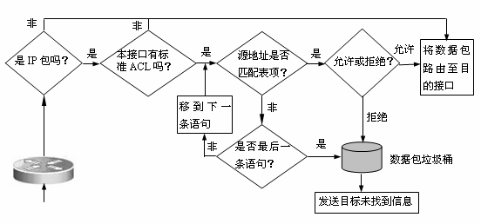
标准ACL的工作过程
标准ACL的工作过程

Slide 9
配置标准ACL
在路由器上RTB上配置：
RTB(config)# access-list 1 permit host 172.16.10.10
RTB(config)# access-list 1 deny 172.16.10.0 0.0.0.255
RTB(config)# access-list 1 permit any
RTB(config)# interface s0/0
RTB(config-if)# ip access-group 1 in

Slide 10
配置标准ACL
参 数 | 描 述
access-list-number | 访问控制列表表号，用来指定入口属于哪一个访问控制列表。对于标准ACL来说，是一个从1到99或1300到1999之间的数字
Deny | 如果满足测试条件，则拒绝从该入口来的通信流量
Permit | 如果满足测试条件，则允许从该入口来的通信量
Source | 数据包的源地址，可以是网络地址或是主机IP地址
source-wildcard | 可选项）通配符掩码，又称反掩码，用来跟源地址一起决定哪些位需要匹配
Log | （可选项）生成相应的日志消息，用来记录经过ACL入口的数据包的情况

Slide 11
配置标准ACL
在通配符掩码中有两种比较特殊，分别是any和host。any可以表示任何IP地址
Router( config ) # access-list 10 permit 0.0.0.0 255.255.255.255
等同于：
Router ( config ) # access-list 10 permit any
host表示一台主机，例如：
Router ( config ) # access-list 10 permit 172. 16. 30.22 0.0.0.0
等同于：
Router ( config ) # access-list 10 permit host 172. 16. 30.22
另外，可以通过在access-list命令前加no的形式，来删除一个已经建立的标准ACL，使用语法格式如下：
Router ( config ) # no access-list access-list-number
例如：
Router ( config ) # no access-list 10

Slide 12
标准ACL应用实例
验证标准ACL
配置完IP访问控制列表后，如果想知道是否正确，可以使用
show access-lists、show ip interface
等命令进行验证。

Slide 13
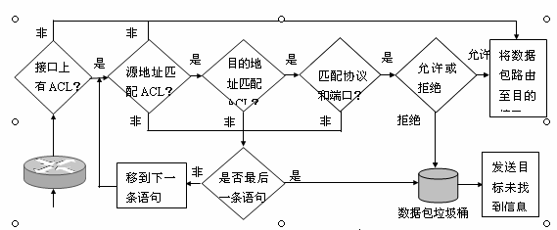
扩展访问控制列表
扩展ACL的工作过程

Slide 14
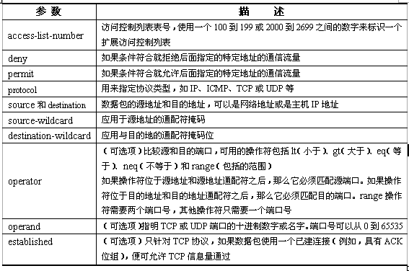
配置扩展ACL

Slide 15
配置扩展ACL
Router(config)# access-list access-list-number {deny | permit} protocol source [source-wildcard destination destination-wildcard] [operator operand] [established]

Slide 16
扩展ACL应用实例
在路由器RTA上配置如下：
RTA(config)# access-list 100 permit tcp 172.16.10.0 0.0.0.255 host 192.168.1.10 eq 80
RTA(config)# access-list 100 deny tcp 172.16.10.0 0.0.0.255 host 192.168.1.10 eq 20
RTA(config)# access-list 100 deny tcp 172.16.10.0 0.0.0.255 host 192.168.1.10 eq 21
RTA(config)# access-list 100 deny tcp 172.16.10.0 0.0.0.255 host 12.12.12.2 eq 23
RTA(config)# access-list 100 deny tcp 172.16.10.0 0.0.0.255 host 192.168.1.2 eq 23
RTA(config)# access-list 100 deny icmp host 172.16.10.10 host 12.12.12.2
RTA(config)# access-list 100 deny icmp host 172.16.10.10 host 192.168.1.2
RTA(config)# access-list 100 permit ip any any
RTA(config)# interface f0/0
RTA(config-if)# ip access-group 100 in
验证扩展ACL同样使用show access-list和show ip interface命令进行，其使用方
法与标准ACL相同。

